Slide 1
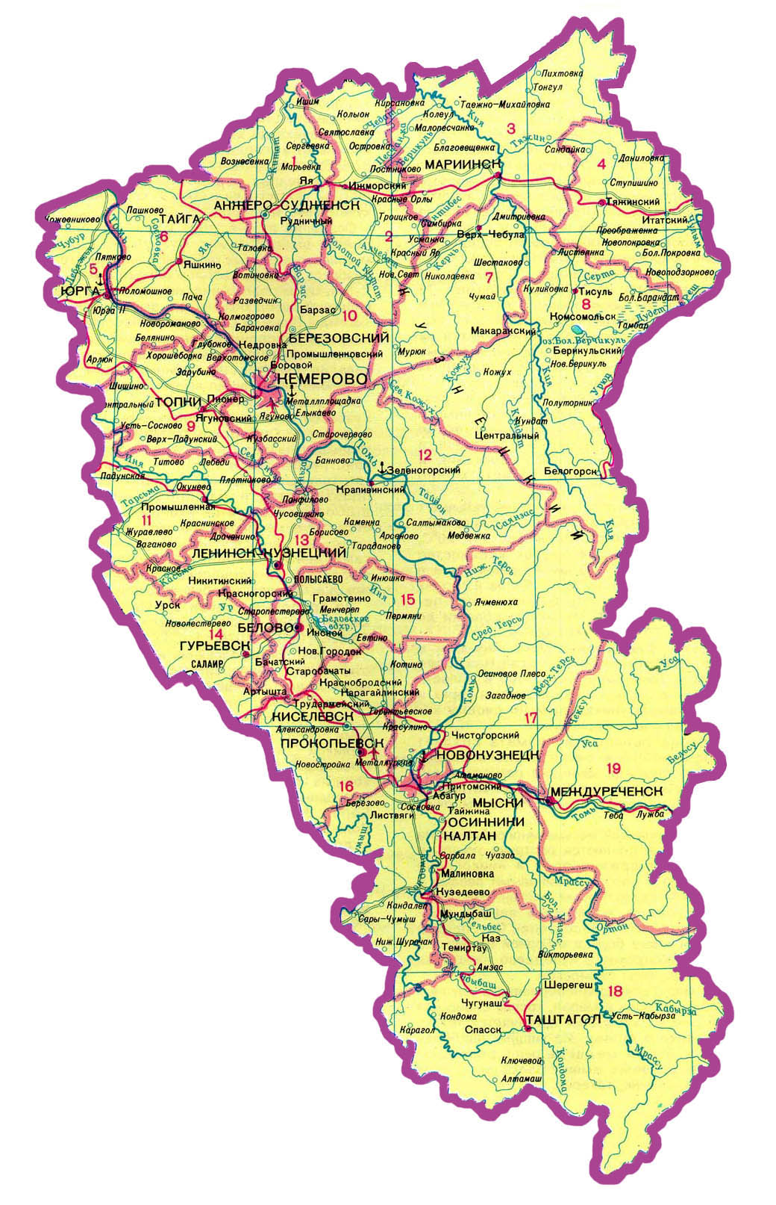

Животный мир
Кемеровской области
(Звери и птицы)

Slide 2
Современная фауна позвоночных животных в Кемеровской области насчитывает 450 видов:
-млекопитающих – 68 видов;
-птиц – 325 видов;
-рептилий – 6 видов;
-амфибий – 6 видов;
-рыб – 42 вида;
-круглоротых – 1 вид.

Slide 3
Самое интересное о животных
Кемеровской области:
Самый маленький олень – кабарга
( вес 15 кг )
Самая крупная кошка – рысь
( весит до 30 кг и имеет около метра в длину )
Самый крупный олень – лось
( его высота в холке около двух метров)

Slide 4
Редкие животные
в Кемеровской области
Росомаха – 70
Волк – 114
Рысь – 290
Марал - 570

Slide 5
Наиболее распространенные животные
В Кемеровской области
Белка – 39200
Заяц – 33700
Лиса – 2800
Лось - 2300

Slide 6
Птицы Кемеровской области

Slide 7
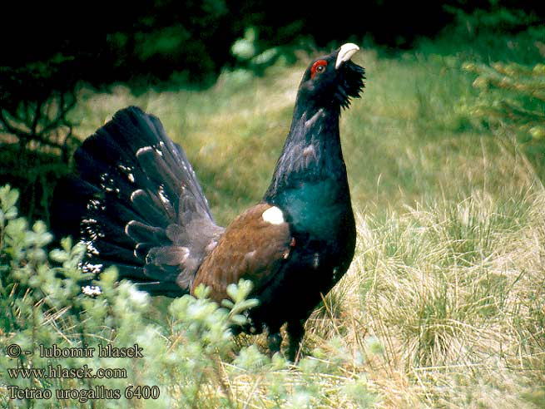
Глухарь

Slide 8
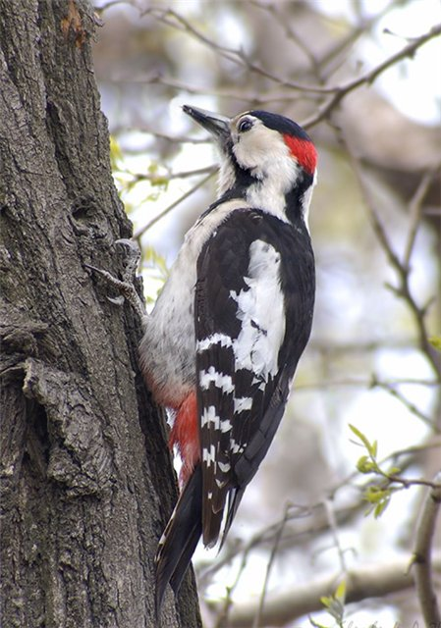
Дятел

Slide 9
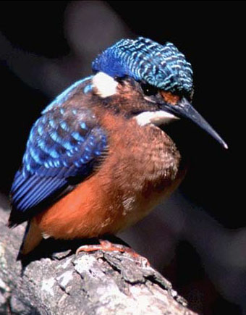
Зимородок

Slide 10
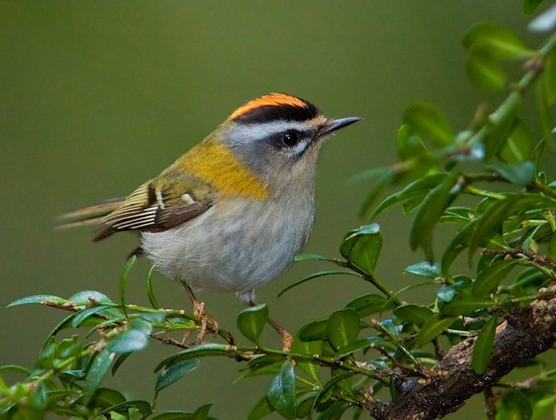
Королек

Slide 11
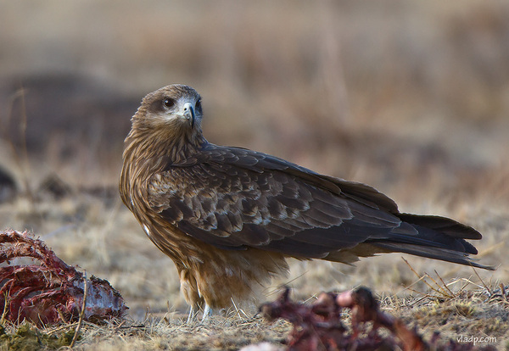
Коршун

Slide 12
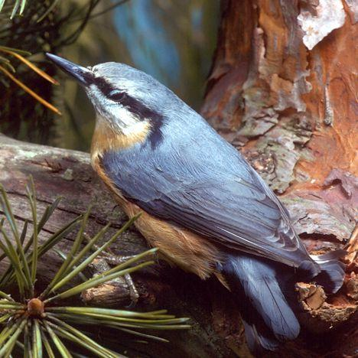
Поползень

Slide 13
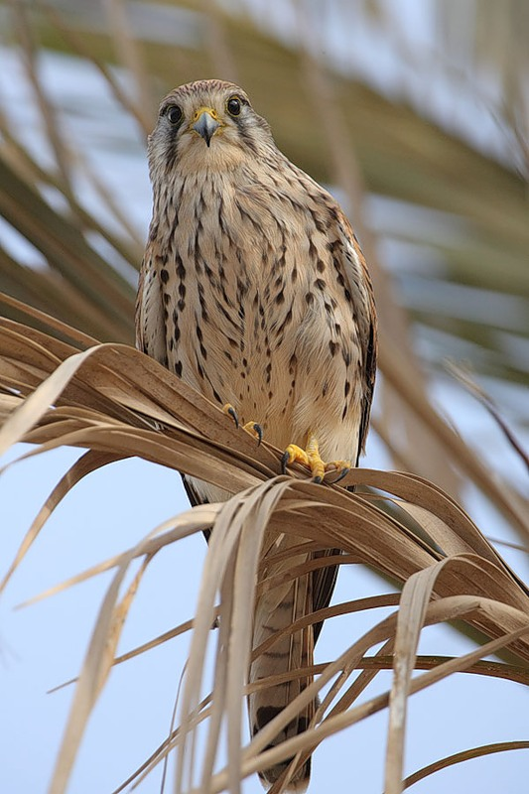
Пустельга

Slide 14
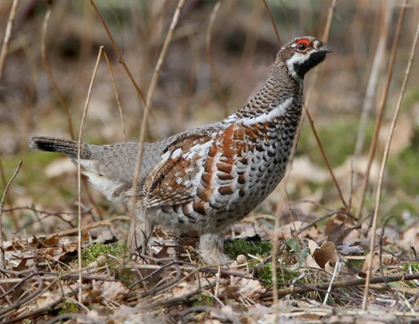
Рябчик

Slide 15
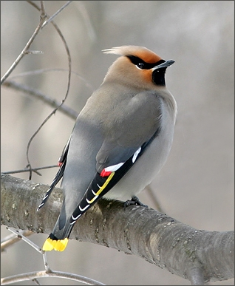
Свиристель

Slide 16
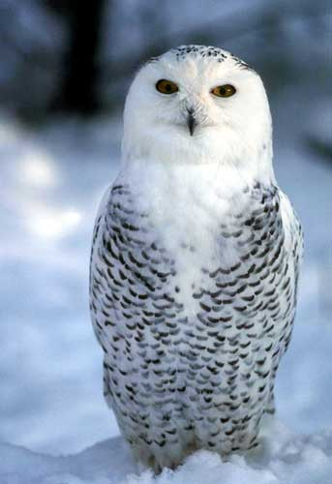
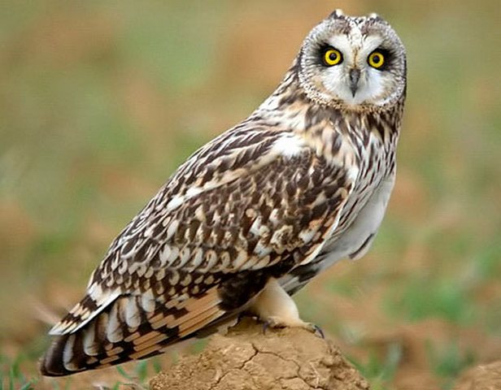
Сова

Slide 17
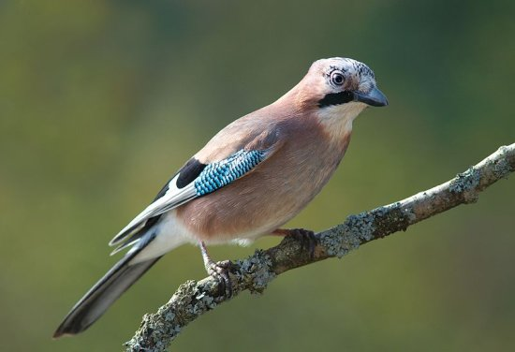
Сойка

Slide 18
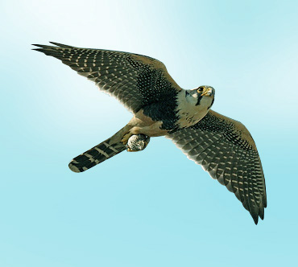
Сокол

Slide 19
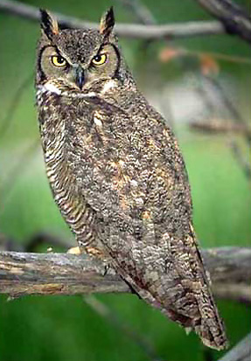
Филин

Slide 20
Звери, обитающие в Кемеровской области

Slide 21
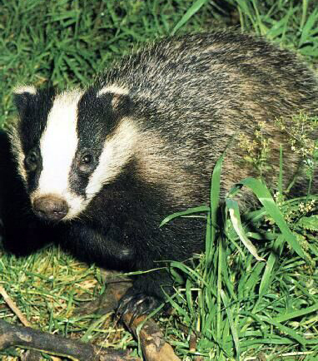
Барсук

Slide 22
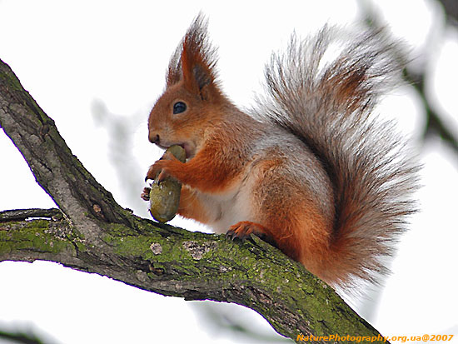
Белка

Slide 23
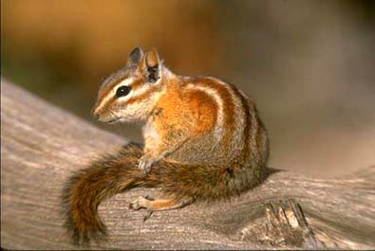
Бурундук

Slide 24
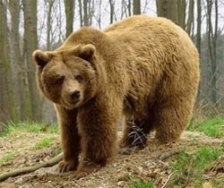
Бурый медведь

Slide 25
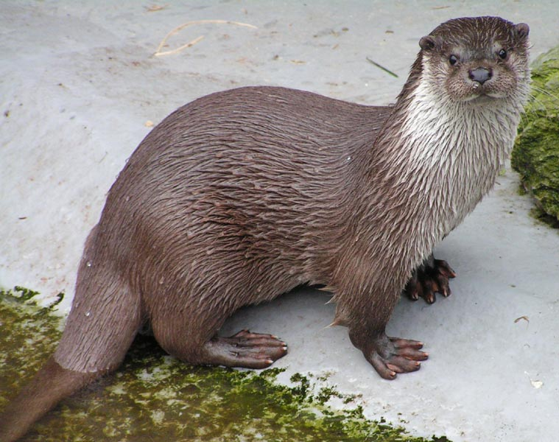
Выдра

Slide 26
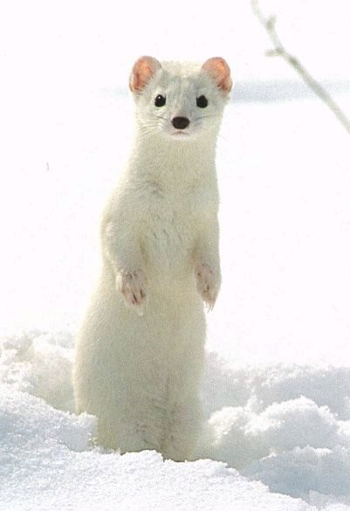
Горностай

Slide 27
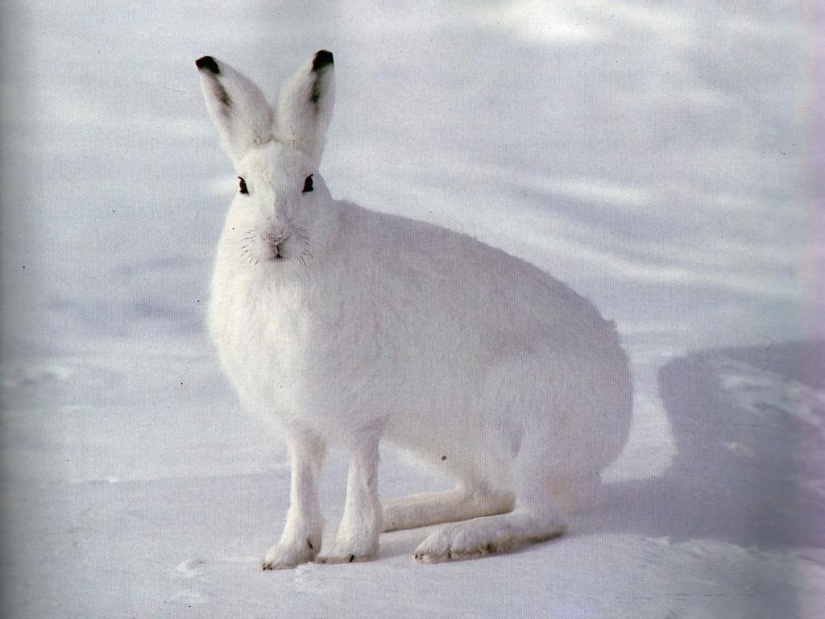
Заяц

Slide 28
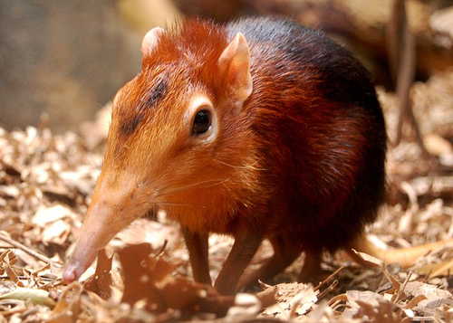
Землеройка

Slide 29
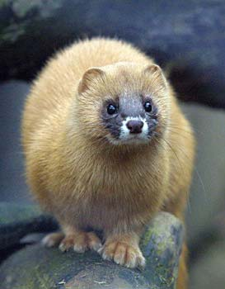
Колонок

Slide 30
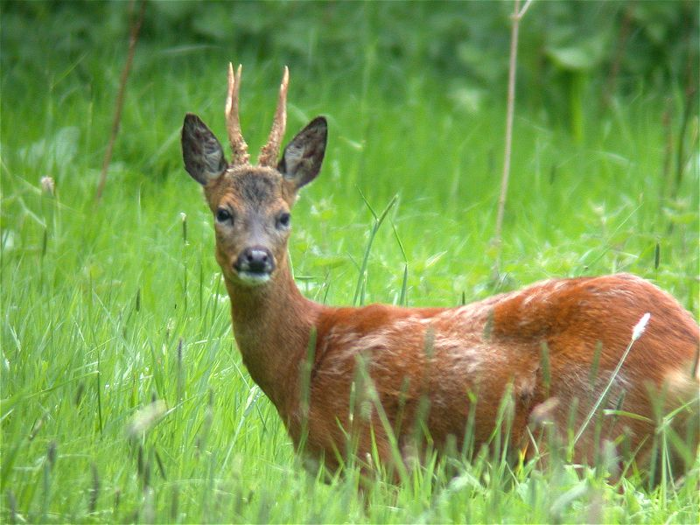
Косуля

Slide 31
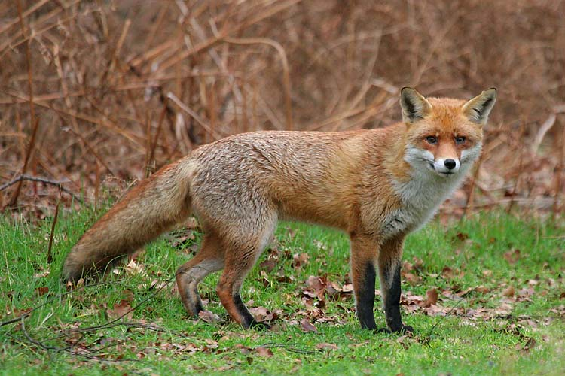
Лиса

Slide 32
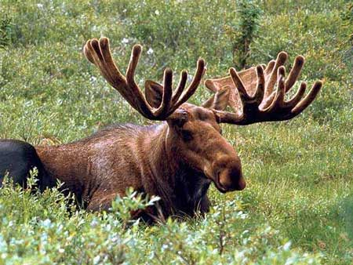
Лось

Slide 33
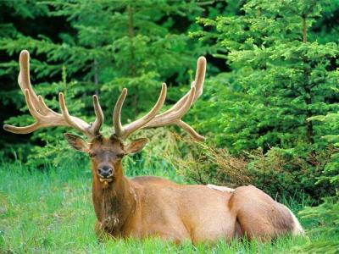
Марал

Slide 34
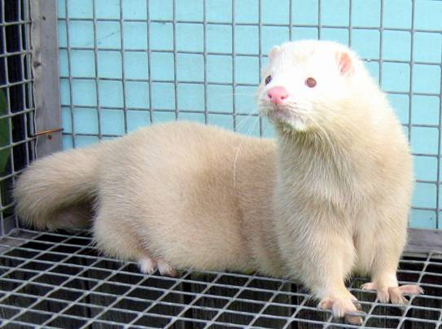
Норка

Slide 35
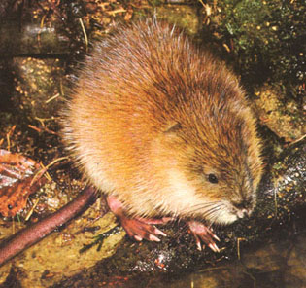
Ондатра

Slide 36
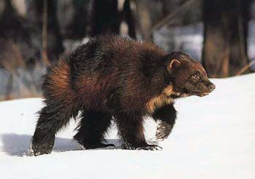
Росомаха

Slide 37
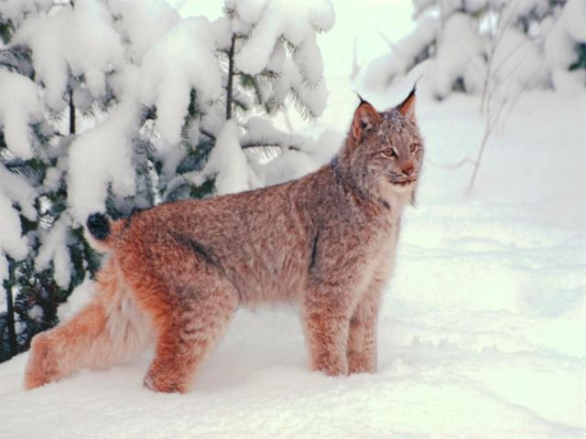
Рысь

Slide 38
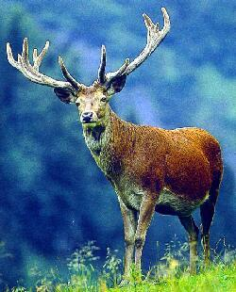
Северный
олень

Slide 39
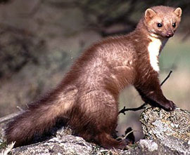
Соболь

Slide 40
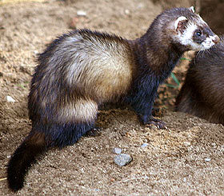
Степной хорь

Slide 41
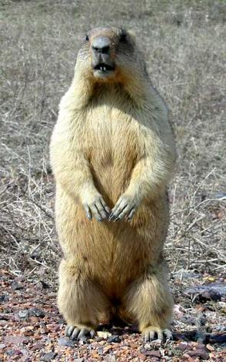
Сурок

Slide 42
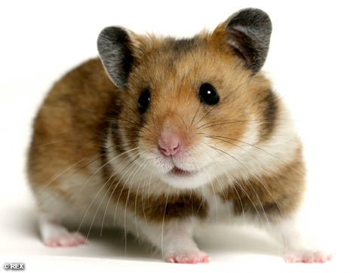
Хомяк

Slide 43

Красная книга
Кемеровской области

Slide 44
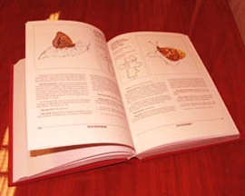
История Красной книги
Красная книга — аннотированный список редких и находящихся под угрозой исчезновения животных, растений и грибов. Красные книги бывают различного уровня — международные, национальные и региональные. Год издания 1966.

Slide 45

Красная книга Кемеровской области
Красная книга Кемеровской области была создана в 2000 году. Она состоит из двух частей:
1.Основная часть (животные, которым грозит исчезновение из фауны Кузбасса).
2.Приложение(занесены кандидаты в Красную книгу)
Животные Красной книги разделены на несколько категорий.

Slide 46
ОХРАНЯЕМЫЕ ЖИВОТНЫЕ
Систематические группы животных
1.Млекопитающие
2.Птицы
3.Земноводные и пресмыкающиеся
4.Рыбы
5.Насекомые
6.Другие беспозвоночные
Число видов, занесённых в Красную книгу
12
60
3
7
39
3

Slide 47
Причины исчезновения видов растений и животных:
-их практическая ценность для населения
-распашка и освоение целины
-антропогенное воздействие
-сложность жизненного цикла
-сбор массовых коллекционных пособий

Slide 48
Страницы Красной книги Кемеровской области

Slide 49
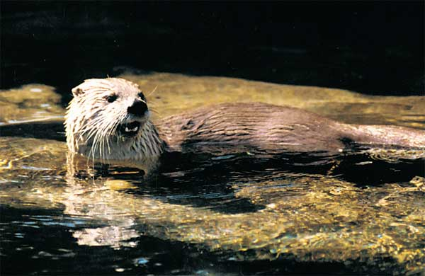
Выдра
Длина тела 70—90 см, хвоста — 40—50 см, вес 6—10 кг. Голова относительно небольшая, плавно переходит в длинную толстую шею. Ушные раковины малы, едва выступают из меха. Уши и ноздри снабжены особыми клапанами, закрывающими их при погружении в воду. Хвост сильный, толстый у основания, суживающийся к концу, покрыт короткими волосами. Лапы укороченные, пятипалые, пальцы по всей длине соединены широкой плавательной перепонкой. Подошвы голые. Мех прилегающий, короткий.

Slide 50
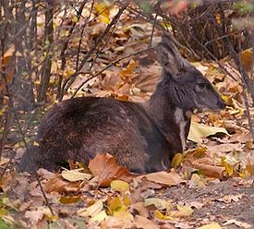
Кабарга
Длина тела до 1 м, хвоста — 4—6 см, высота в холке до 70 см; масса — 11—18 кг. Задние ноги непропорционально длинные, поэтому у стоящей кабарги крестец на 5—10 см выше холки. Хвост короткий.
Рога отсутствуют. У самцов — длинные изогнутые клыки, выступающие из—под верхней губы на 7—9 см; выполняют роль турнирного оружия. У них также имеется брюшная железа, вырабатывающая мускус.
Шерсть у кабарги густая и длинная, но ломкая. Окраска бурая или коричневая. У молодых животных на боках и по спине разбросаны нечёткие светло—серые пятна.

Slide 51
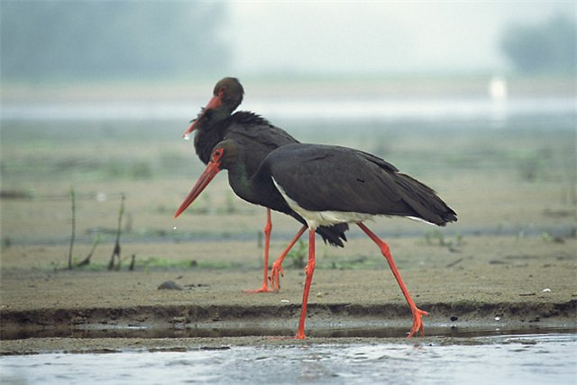
Чёрный аист
Крупная птица (размах крыльев более полутора метров). Окраска контрастная: верх черный с зеленоватым отливом, брюхо белое. Клюв, ноги и кольцо вокруг глаз красные. У молодых птиц клюв черный, ноги зеленоватые.

Slide 52
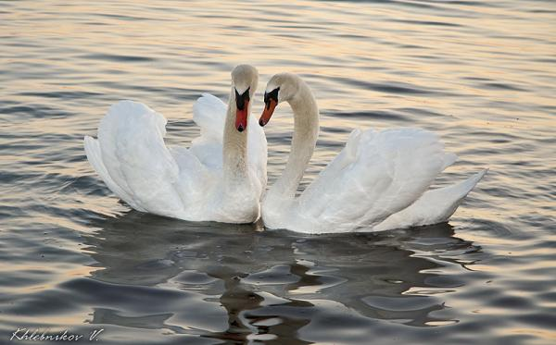
Лебедь кликун
Снежно-белое оперение очень пышное, густое, с большим количеством нежного пуха. Тело вытянутое, шея равна по длине телу. Уздечка и основание клюва желтые или желто-оранжевые, конец клюва черный. Ноги короткие, черные. Хвост округлый.

Slide 53
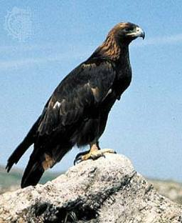
Беркут
Крупный орел, длина тела которого достигает 1 м, размах крыльев около 2 м. Окраска бурая, почти однотонная, у молодых птиц со светлыми пестринами. Верх головы и задняя часть шеи у взрослых птиц окрашена в более светлый рыжевато-золотистый цвет, чего нет у молодых. У молодых птиц — белое основание хвоста и светлая продольная полоса по средней части крыла; с возрастом светлая окраска и того, и другого почти исчезает, но чаще всего не полностью.

Slide 54
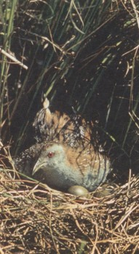
Водяной погоныш
Небольшая птица размером со скворца. Длина тела 18—20 см. У самца большая часть головы, брюшко и грудь аспидно-серые. Спинная сторона оливково-бурая, с широкими продольными черными и несколькими светлыми полосами вдоль спины. Задняя половина боков тела с поперечными беловато-охристыми полосами. Подхвостье черное, с широкими белыми полосами и пятнами. Хвост темно-бурый, с оливково-бурыми каймами.

Slide 55
Человек,
Богатырскою силой играючи
Должен помнить про
жалобы заячьи
И при том своему зная цену величью,
Быть в ответе за каждую песенку птичью!
Игорь Киселев, кузбасский поэт

Slide 56
Спасибо за внимание !

